Slide 1



Guida pratica
Come si vota

Slide 2
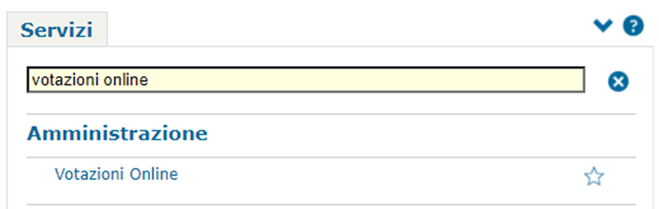

Accedi al portale di Ateneo
Nel portale di Ateneo, nella sezione Amministrazione, troverai il link «Votazioni Online» per accedere alla votazione.
Premi il link e verrai direzionato sul sistema di voto.
Ricorda che potrai votare solo negli orari prestabiliti e solo se ne hai diritto.
Se hai problemi ad accedere contatta l’Ufficio Elettorale al seguente indirizzo e-mail: elezionistudentesche@polimi.it

Slide 3
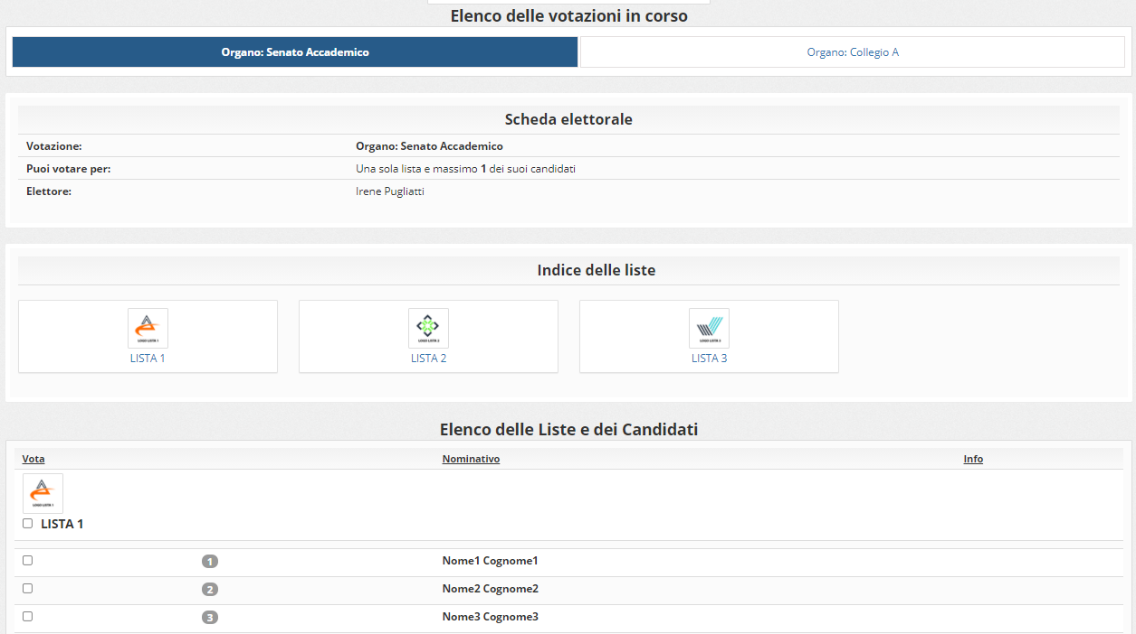
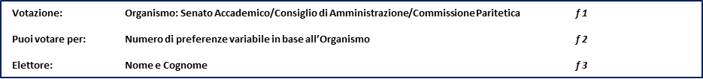
Elenco delle votazioni in corso
f.1
Nella banda superiore della schermata troverai le schede elettorali per le quali puoi votare (f 1.).
Scegli la scheda elettorale dalla quale vuoi cominciare, o segui semplicemente le schermate della procedura di voto, che ti presenterà, una dopo l’altra, tutte le votazioni a cui puoi partecipare.
N.B.: Per motivi di sicurezza il sistema provvede automaticamente a scollegare ogni utente se sono trascorsi 20 minuti di inattività. Il contatore in alto ti indicherà il “Tempo rimanente” dall’ultima azione effettuata sulla piattaforma; puoi comunque eventualmente rientrare nell’area di voto in un successivo momento per completare le operazioni.
Consiglio Corso di studio

Slide 4
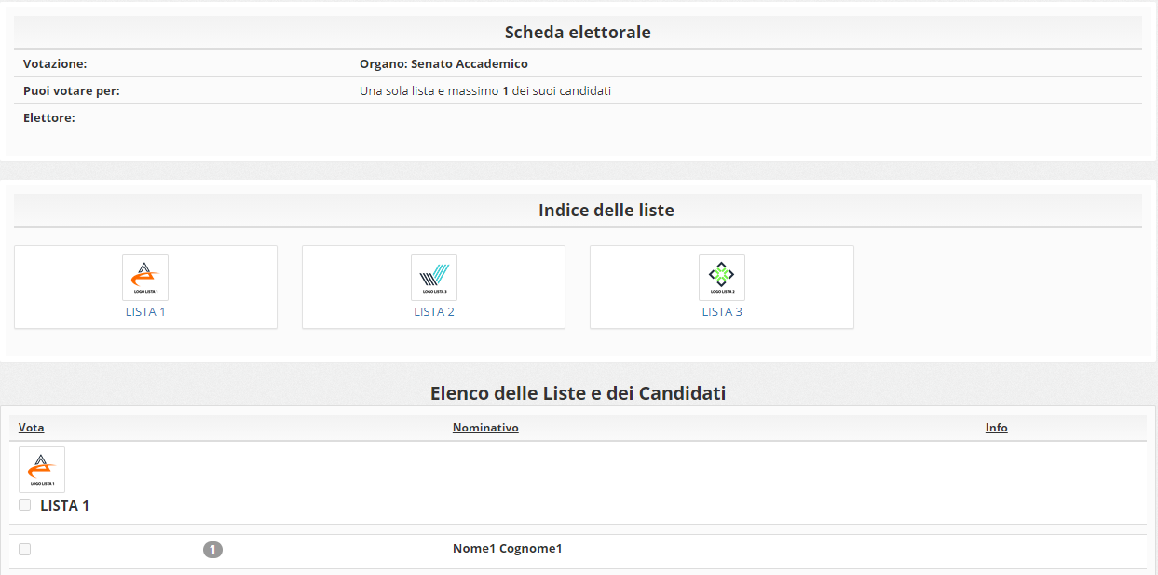
Anteprima della scheda di voto per Senato accademico, Consiglio di Amministrazione e Commissioni Paritetiche
All’inizio di ogni scheda viene presentato:
Il nome dell’organo da votare (f 1.)
Il numero di preferenze che possono essere espresse (f 2.)
Il nome dell’elettore che sta votando (f 3.)
L’indice delle liste (f 4.)
Cliccando sul simbolo di ciascuna lista, oppure scorrendo la pagina si viene indirizzati ai nomi dei candidati presenti in ciascuna lista.
Occorre premere nuovamente per deselezionare il candidato e selezionarne un altro.
Per questa votazione, il numero di preferenze varia in base all’Organismo per cui si vota.
Votazione: Organismo: Senato Accademico/Consiglio di Amministrazione/Commissione Paritetica f 1
Puoi votare per: Numero di preferenze variabile in base all’Organismo f 2
Elettore: Nome e Cognome f 3
f 1.
f 2.
f 3.
Nome Cognome
f 4.

Slide 5
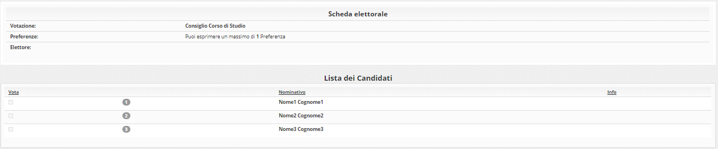
Anteprima della scheda di voto per i Consigli dei Corsi di Studio, per i Consigli di Riferimento dei Poli Territoriali e per il Consiglio della Scuola di Dottorato di Ricerca
All’inizio di ogni scheda viene presentato:
Il nome dell’organo da votare (f 1.)
Il numero di preferenze che possono essere espresse (f 2.)
Il nome dell’elettore che sta votando (f 3.)
L’indice dei candidati (f 4.)
Occorre premere nuovamente per deselezionare il candidato e selezionarne un altro.
Per questa votazione, il numero di preferenze varia in base all’Organismo per cui si vota.
Votazione: Organismo: Consiglio di Corso di Studi/Consiglio di riferimento del Polo territoriale/Consiglio Scuola di Dottorato f 1
Puoi votare per: Numero di preferenze variabile in base all’Organismo f 2
Elettore: Nome e Cognome f 3
Nome Cognome
f 4.

Slide 6
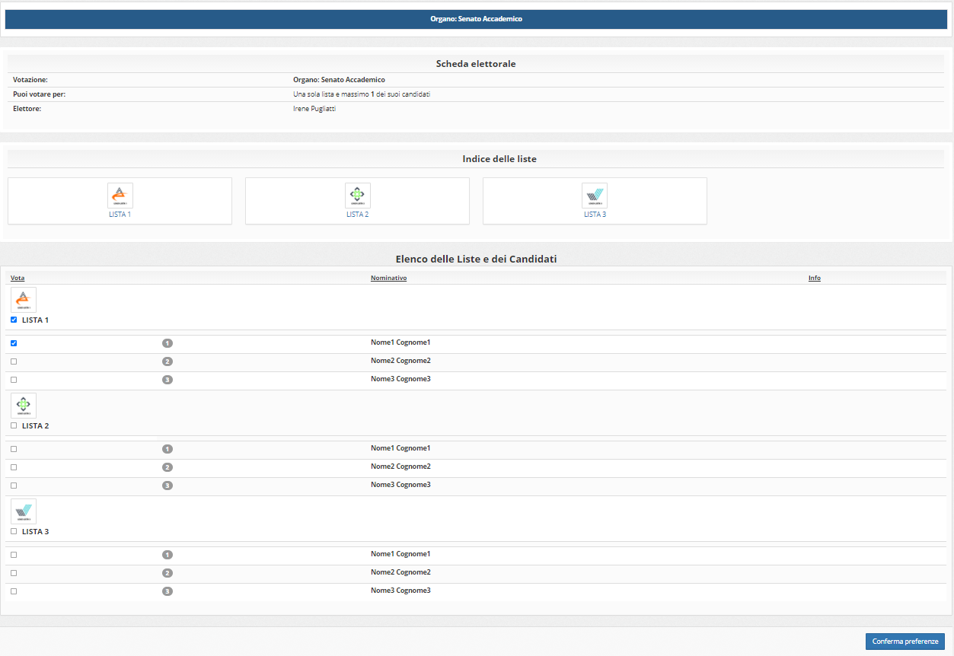
Esprimi il tuo voto
Per esprimere il voto selezionare la casella relativa al candidato/a scelto/a e alla lista di appartenenza.
Cliccare «Conferma preferenze».
Non dare alcuna preferenza equivale a votare scheda bianca.

Slide 7
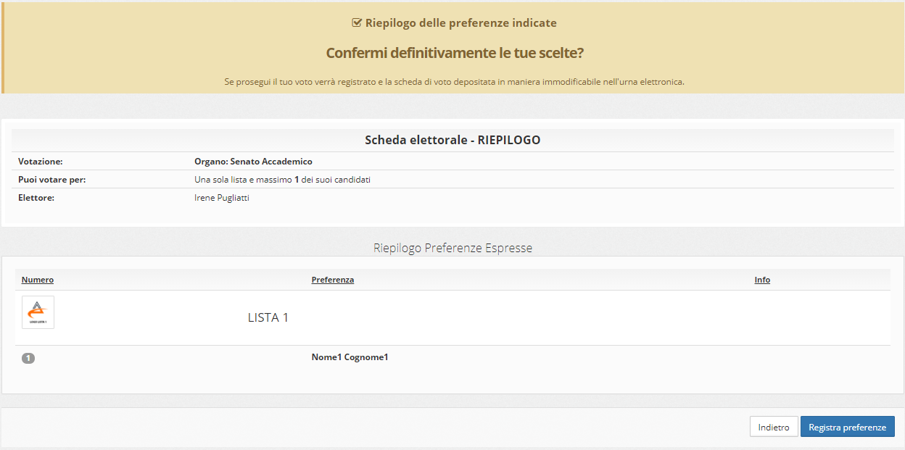
Conferma il tuo voto
Una volta assegnato il voto, viene presentata la pagina di riepilogo delle preferenze indicate che riporta:
Il nome dell’organo
Il numero di preferenze
Il nome dell’elettore che sta votando
Riepilogo della scelta della lista e/o del candidato
Pulsante di conferma.
Il voto viene inserito nell’urna digitale solo dopo questo passaggio.
Premendo su «Registra Preferenze» il voto diventa immodificabile.
Votazione: Organismo: Senato Accademico/Consiglio di Amministrazione/Commissione Paritetica f 1
Puoi votare per: Numero di preferenze variabile in base all’Organismo f 2
Elettore: Nome e Cognome f 3
f 1.
f 2.
f 3.
Nome Cognome
f 4.

Slide 8
Votazione eseguita e notifica di avvenuta votazione
Una volta confermata la preferenza, comparirà il messaggio che il voto è stato registrato.
Riceverai la notifica di avvenuta votazione via email.
NON chiudere il browser o spegnere il PC.
Cliccare «Continua» per terminare l’operazione di voto o passare alla scheda successiva.
Mario Rossi

